Slide 1
「ただものじゃない」
これから～するもの
adjective infinitive

Slide 2
You have a lot of things
to learn.
Today you learn this!

Slide 3

I have some books
to read.
I am reading books.
I have a lot of books.
I have a lot of books.

Slide 4
I have some clothes
to wash.
I am washing clothes.
I have many clothes.
I have many clothes.

Slide 5
some books
to read
説明
I have some books
to read.
some clothes
to wash
説明
I have some clothes
to wash.
Notes:
ただ単に本や服といっているのではなくて、どんな本やどんな服？

Slide 6

something
to wash
説明
I have something
to wash.
something
to eat
説明
I have something
to eat.
Notes:
Somethingがよく組み合わされます。上の場合はclothといったら、towelや socks は入らないので便利です。
下のものは food to eatでもよいですが・・・

Slide 7
形容詞用法の不定詞
I have some books
to read.
some books
to read
説明
I have something
to wash.
something
to wash
説明
Point
①名詞の後に「to ＋ 動詞の原形」を使ってその名詞を説明することができる。
②その説明は「これから～する」という意味の説明になる。
③この表現を使うの状況によって、「これから～する(will)」の意味だけ
でなく、～すべき(should)、～しなければならない(must)、
～できる(can)、 ～してもよい(may)などと考えるとよい。
④名詞にはsomethingがくることが多い。
⑤この不定詞を含む文はhave、beなど動作でない動詞と使われることが多い。
Notes:
これから読む本 これから洗うもの

Slide 8
「ただものじゃない」
これから～するもの
を練習しよう
Practice adjective infinitive

Slide 9
a letter
( to ) ( write )
I have ( a )( letter )( to )( write ).

Slide 10
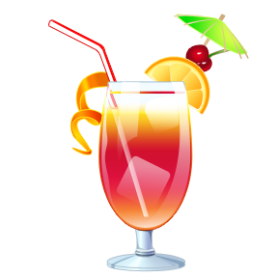

something
( to ) ( drink )
You have ( something )( to )( drink ).

Slide 11
Ken
a lot of things
( to ) ( study )
I have ( a )( lot )( of )( things )( to )( study ).
Ken( has ) ( a )( lot )( of )( things )( to )( study ).

Slide 12
a lot of homework
( to ) ( do )
You have ( a )( lot )( of )( homework )( to )( do ).
We have ( a )( lot )( of )( homework )( to )( do ).

Slide 13
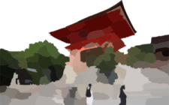
Kyoto
many places
( to ) ( visit )
Kyoto has ( many )( places )( to )( visit ).
There are ( many ) ( places )( to )( visit ) in Kyoto.

Slide 14
Sara
many friends
( to ) ( meet )
I have ( many )( friends )( to )( meet ).
Sara ( has ) ( many )( friends )( to )( meet ).

Slide 15
anything
( to ) ( eat )
*疑問文・否定文のとき
Do you have ( anything )( to )( eat )?
He has ( something )( to )( eat ).
He doesn’t have ( anything )( to )( eat ).

Slide 16
形容詞用法の不定詞
I have some books
to read.
some books
to read
説明
I have something
to wash.
something
to wash
説明
Point
①名詞の後に「to ＋ 動詞の原形」を使ってその名詞を説明することができる。
②その説明は「これから～する」という意味の説明になる。
③この表現を使うの状況によって、「これから～する(will)」の意味だけ
でなく、～すべき(should)、～しなければならない(must)、
～できる(can)、 ～してもよい(may)などと考えるとよい。
④名詞にはsomethingがくることが多い。
⑤この不定詞を含む文はhave、beなど動作でない動詞と使われることが多い。
Notes:
これから読む本 これから洗うもの

